Slide 1


Diferencia en la puntería y los reflejos en un grupo de video jugadores al consumir bebidas energéticas
Sergio Martínez Castañeda
1073493@alumnos.ujed.mx

Slide 2
Contenidos
Introducción
Justificación
Antecedentes
Planteamiento del problema
Objetivos
Diseño experimental
Resultados
Conclusiones
Preguntas

Slide 3

Introducción
En este reporte de investigación se estudiarán, por medio de un diseño experimental, los efectos que tiene el consumo de bebidas energéticas cuestión de rendimiento dentro de un videojuego en jugadores de entre 17 y 23 años, específicamente en jugadores de la consola Xbox One.

Slide 4

Justificación
El consumo mensual en videojuegos por parte de los ”gamers'' creció en el último año en un 39% (Jaeger et al., 2020), por lo que las marcas de estas bebidas han aprovechado este mercado para patrocinar eventos, equipos y demás cosas relacionadas con los videojuegos lo que hace que mas personas conozcan y consuman sus productos. Muchos jugadores utilizan estos productos durante sus sesiones de juego, sobretodo en el caso de los jugadores profesionales, los cuales tienen como trabajo jugar videojuegos y las bebidas energéticas son de gran ayuda para lograr sesiones mas largas de juego debido a que contiene cafeína y otros elementos que ayudan a mantenerse alerta más tiempo.

Slide 5


Antecedentes
En diversos estudios se ha comprobado que el rendimiento de los deportistas antes y después de consumir una bebida energética es significativamente distinto (con una diferencia a favor de los resultados cuando se consume la bebida), además, se puede notar una mejora en el estado de alerta, la atención, el tiempo de reacción y la agudeza (Abdulrahman, 2015).
Se eligió a la marca Red Bull ya que esta contiene, en una lata de 250ml, 27.5 gramos de azúcar y 75mg de cafeína lo cual sigue abarcando una gran parte del consumo máximo permitido pero al mismo tiempo aun hay un margen para controlar los demás alimentos del día.

Slide 6

PREGUNTA DE INVESTIGACIÓN
¿Hay diferencia en la puntería y los reflejos después consumir bebidas energizantes en el grupo jugadores de Fortnite?
Se tendrá una diferencia a favor de los resultados en puntería y reflejos al consumir la bebida energética por parte del grupo de jugadores de Fortnite.
Hipótesis

Slide 7

Objetivos generales
Saber si las bebidas energéticas nos ayudan a tener una mejora en el rendimiento en los videojuegos.
Definir el experimento.
Diseñar el experimento.
Realizar el experimento.
Analizar el efecto de las bebidas energizantes en los jugadores casuales.
Medir el rendimiento de los jugadores casuales.
Interpretar los datos de ANOVA.
Objetivos específicos

Slide 8

Variables de entrada
Bebida energética (consumió o no la bebida antes de las pruebas)
Habilidad del jugador (tiene menos de 1500 o más de 1500 puntos de “Arena”)

Slide 9


VARIABLES DE SALIDA
Puntaje en mapa de puntería.
Puntaje en mapa de reflejos.

Slide 10
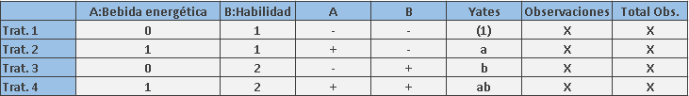

DISEÑO EXPERIMENTAL
Se propone utilizar un diseño factorial $2^{k}$para analizar los resultados del experimento, en este caso se tomarán dos factores (consumo de bebida y habilidad del jugadores) y cada uno de estos tiene dos niveles por lo que se tiene lo necesario para un diseño factorial $2^{2}$, el cual nos queda de la siguiente forma:
Tabla 1:Acomodo y definición de tratamientos.

Slide 11
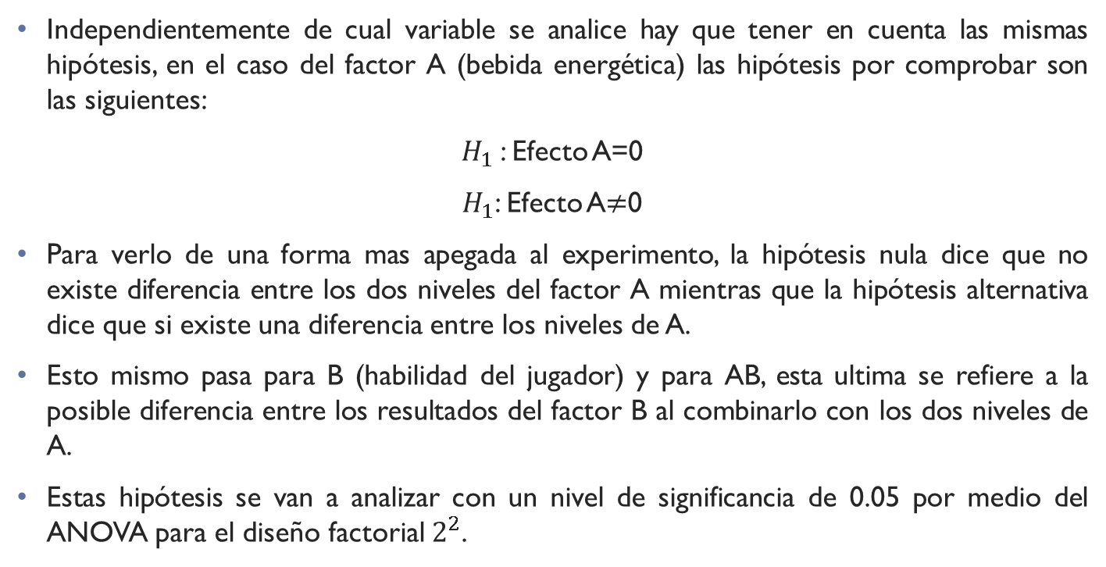
Hipótesis del Diseño experimental
Independientemente de cual variable se analice hay que tener en cuenta las mismas hipótesis, en el caso del factor A (bebida energética) las hipótesis por comprobar son las siguientes:
$H_{1}$: Efecto A=0
$H_{1}$: Efecto A$≠$0
Para verlo de una forma mas apegada al experimento, la hipótesis nula dice que no existe diferencia entre los dos niveles del factor A mientras que la hipótesis alternativa dice que si existe una diferencia entre los niveles de A.
Esto mismo pasa para B (habilidad del jugador) y para AB, esta ultima se refiere a la posible diferencia entre los resultados del factor B al combinarlo con los dos niveles de A.
Estas hipótesis se van a analizar con un nivel de significancia de 0.05 por medio del ANOVA para el diseño factorial $2^{2}$.

Slide 12
Metodología experimental
Primeramente se enumeraron a los sujetos a prueba del 1 al 12 según el orden en el que confirmaron su participación, esto para realizar un sorteo con el orden en el que realizarían las pruebas (primero las pruebas con bebida o primero las pruebas sin bebida).
Pasando a las pruebas sin bebida el sujeto completara 1 vez el primer mapa (puntería) a forma de calentamiento, luego se completará una segunda vez y el resultado obtenido en este intento es el que funcionará como respuesta final. De la misma manera se realizará la prueba para el mapa de reflejos.
En el caso de las pruebas con bebida, el sujeto primero tendrá que terminarse una bebida energizante de 250 ml y una vez pasados 30 minutos después de esto se le realizarán las pruebas como se explicaron anteriormente.

Slide 13
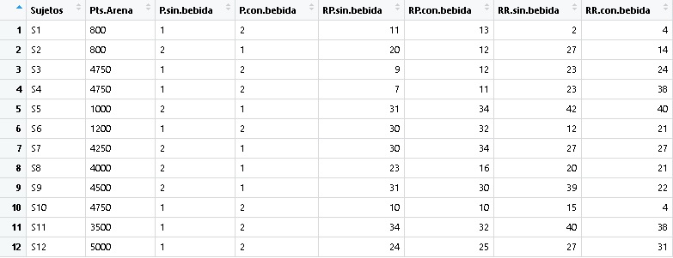
Resultados
Después de realizar las pruebas de la forma en que se acaba de explicar se obtuvieron los resultados que se presentan en la siguiente tabla:
Tabla 2: Resultados del experimento.

Slide 14
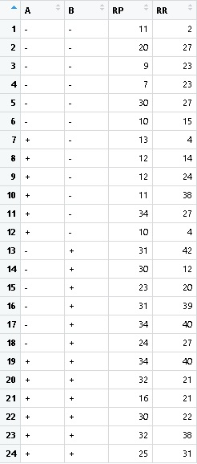
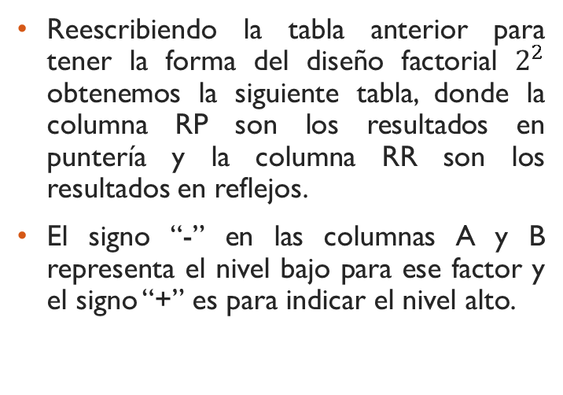
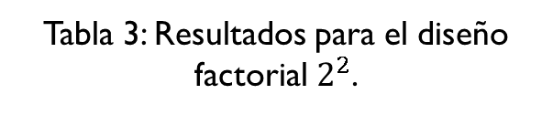
Resultados
Reescribiendo la tabla anterior para tener la forma del diseño factorial $2^{2}$ obtenemos la siguiente tabla, donde la columna RP son los resultados en puntería y la columna RR son los resultados en reflejos.
El signo “-” en las columnas A y B representa el nivel bajo para ese factor y el signo “+” es para indicar el nivel alto.
Tabla 3: Resultados para el diseño factorial $2^{2}$.

Slide 15

Análisis de la variable de puntería

Slide 16
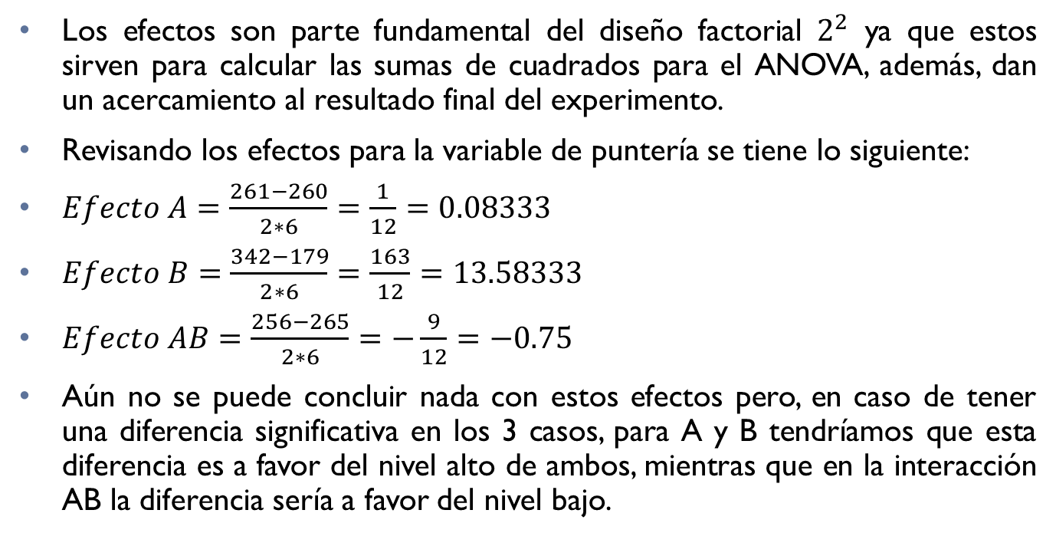
EFECTOS
Los efectos son parte fundamental del diseño factorial $2^{2}$ ya que estos sirven para calcular las sumas de cuadrados para el ANOVA, además, dan un acercamiento al resultado final del experimento.
Revisando los efectos para la variable de puntería se tiene lo siguiente:
$Efecto A=\frac{261−260}{2∗6}=\frac{1}{12}=0.08333$
$Efecto B=\frac{342−179}{2∗6}=\frac{163}{12}=13.58333$
$Efecto AB=\frac{256−265}{2∗6}=−\frac{9}{12}=−0.75$
Aún no se puede concluir nada con estos efectos pero, en caso de tener una diferencia significativa en los 3 casos, para A y B tendríamos que esta diferencia es a favor del nivel alto de ambos, mientras que en la interacción AB la diferencia sería a favor del nivel bajo.

Slide 17
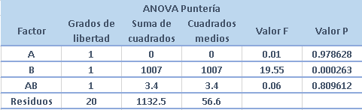
ANOVA
La realización del ANOVA es importante para comprobar si la diferencia que se mostró en los efectos es significativa o no.
Un valor de p menor que 0.05 indica que ese efecto es distinto de 0.
Tabla 4: ANOVA para la variable puntería.

Slide 18
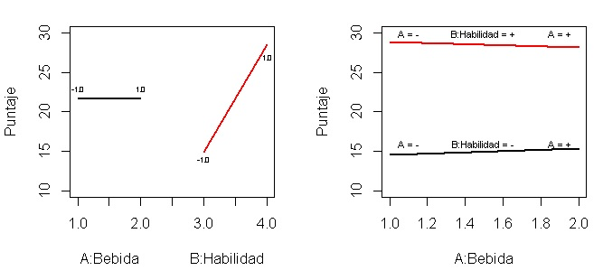
Gráficas
Para ilustrar los resultados del ANOVA se realizó la graficación de los niveles de cada factor con las medias de sus resultados.
En el caso de la interacción se generaron 2 rectas, la primera con las medias para el nivel bajo del factor B con los 2 niveles de A y la segunda también con las medias pero del nivel alto de B con los 2 niveles de A.
Figura 1: Gráficas de las medias de los factores A, B y su interacción en la variable de puntería.

Slide 19
Análisis de la variable de Reflejos

Slide 20
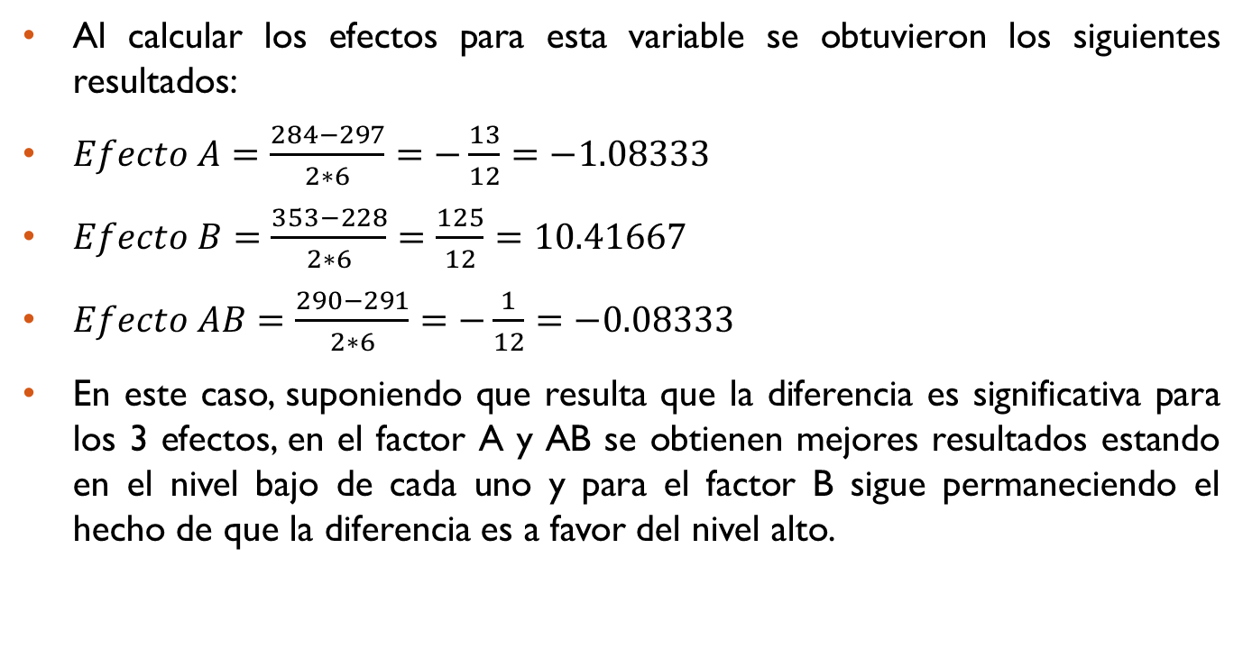
EFECTOS
Al calcular los efectos para esta variable se obtuvieron los siguientes resultados:
$Efecto A=\frac{284−297}{2∗6}=−\frac{13}{12}=−1.08333$
$Efecto B=\frac{353−228}{2∗6}=\frac{125}{12}=10.41667$
$Efecto AB=\frac{290−291}{2∗6}=−\frac{1}{12}=−0.08333$
En este caso, suponiendo que resulta que la diferencia es significativa para los 3 efectos, en el factor A y AB se obtienen mejores resultados estando en el nivel bajo de cada uno y para el factor B sigue permaneciendo el hecho de que la diferencia es a favor del nivel alto.

Slide 21
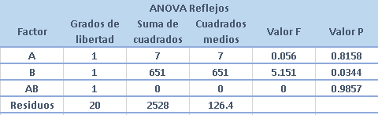
ANOVA
A continuación se presentan los resultados del ANOVA para los reflejos.
Un valor de p menor que 0.05 indica que ese efecto es distinto de 0.
Tabla 4: ANOVA para la variable reflejos.

Slide 22
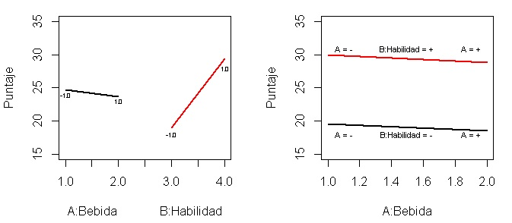
GRÁFICAS
A manera de entender los resultados del ANOVA se presentan las siguientes gráficas de las medias de los resultados en los 2 niveles posibles para cada factor.
Figura 2: Gráficas de las medias de los factores A, B y su interacción en la variable de puntería.

Slide 23
Conclusiones
Los resultados obtenidos con las 3 herramientas de análisis para el experimento nos hacen llegar a la conclusión de que, para ambas variables de respuesta, no se tiene una diferencia significativa entre los resultados consumiendo la bebida y los resultados sin consumirla, por lo tanto, rechazamos la hipótesis del experimento.
Algo obvio desde el planteamiento de la investigación es que si tenemos una diferencia entre los 2 niveles de habilidad que se eligieron por lo que resulta importante realizar comparaciones de cada nivel por separado.

Slide 24
Conclusiones
Al momento de realizar el experimento fueron apareciendo nuevos posibles factores a tomar en cuenta. Por mencionar algunos de los más importantes es el hecho del tiempo de juego previo a realizar las pruebas, ya que los resultados que se obtuvieron en los participantes que jugaban por primera vez en el día fueron menores a cuando se ponían a prueba pero con un tiempo de juego previo.
Otro aspecto importante es el tener un mejor control al momento de realizar las pruebas, de ser posible de manera presencial para vigilar que se cumpla con todas las condiciones para las pruebas.

Slide 25
REFERENCIAS
Jarzabek, A. (09 de 07 de 2020). Euromonitor international. https://blog.euromonitor.com/performance-energy-drinks-see-rapid-growth-as-sports-drinks-struggle-to-keep-up/
Jaeger, L., Zarb, J. & David, A. (2020).Simon Kucher & Partners. https://www.simon-kucher.com/es/blog/new-global-gaming-industr-study-gamers-spend-more-money-and-time-increase-social-contact
Cappelletti, S., Daria, P., Sani, G. & Aromatario, M. (2015). Caffeine: Cognitive and Physical Performance Enhancer or Psychoactive Drug?. Curr Neuropharmacol. https://doi.org/10.2174/1570159X13666141210215655
Abdulrahman Alsunni, A. (2015). Energy Drink Consumption: Beneficial and Adverse Health Effects. International Journal of Health Science (Qassim)., 468–474.

Slide 26
REFERENCIAS
Entertainment Software Association. (2020). 2020 Essential Facts About the Video Game Industry. https://www.theesa.com/resource/2020-essential-facts/
OMS. (2015). Directriz: Ingesta de azúcares para adultos y niños. https://www.who.int/publications/i/item/9789241549028
FDA. (2018). Al grano: ¿cuánta cafeína es demasiada?. https://www.fda.gov/consumers/articulos-en-espanol/al-grano-cuanta-cafeina-es-demasiada
Gutierrez, H & Vara, R. (2013). Analisis y diseño de experimentos. McGraw Hill.
Alford, C., Cox, H. & Wescott, R. (2001). The effects of Red Bull Energy Drink on human performance and mood.

Slide 27

Preguntas

